Slide 1


Slide 2

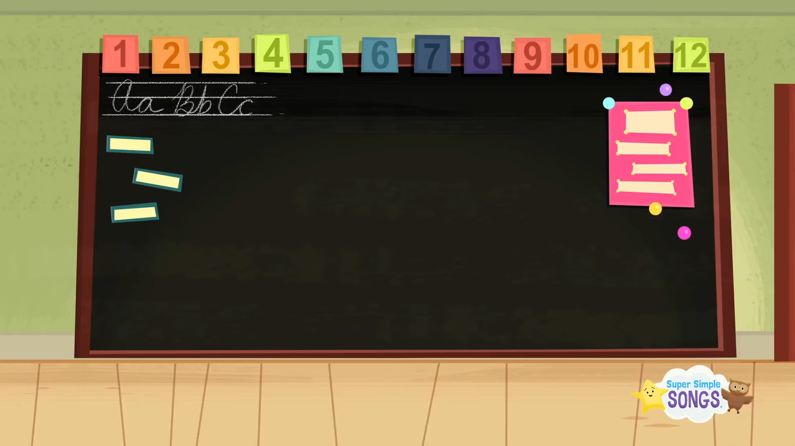
Chúng mình cùng khởi động nhé!

Slide 3
Khởi động
Trò chơi “Rung chuông vàng”
30 + 20 =
50
50 + 40 =
90
60 + 10 =
70

Slide 4
Toán
Phép tính cộng
dạng 49 + 20

Slide 5
Toán
Phép tính cộng dạng 49 +20
49 + 20 = ?

Slide 6
Toán: Phép tính cộng dạng 49 +20
49 + 20 = ?
9 cộng 0 bằng 9, viết 9
49
+
4 cộng 2 bằng 6, viết 6.
20
49 cộng 20 bằng 69.
6
9
49 + 20 =
69
34 + 50 =
84

Slide 7

Toán: Phép tính cộng dạng 49 + 20
Tính.
38
56
83
54
+
+
+
+
50
40
10
30
8
96
93
84
8
Notes:
Click vào từng ô để hiển thị đáp án.

Slide 8

Toán: Phép tính cộng dạng 49 + 20
Đặt tính rồi tính.
51 + 10
45 + 40
73 + 20
30 + 57
51
45
73
30
+
+
+
+
10
40
20
57
6
85
87
1
93
Notes:
Click vào từng ô để hiển thị đáp án.

Slide 9

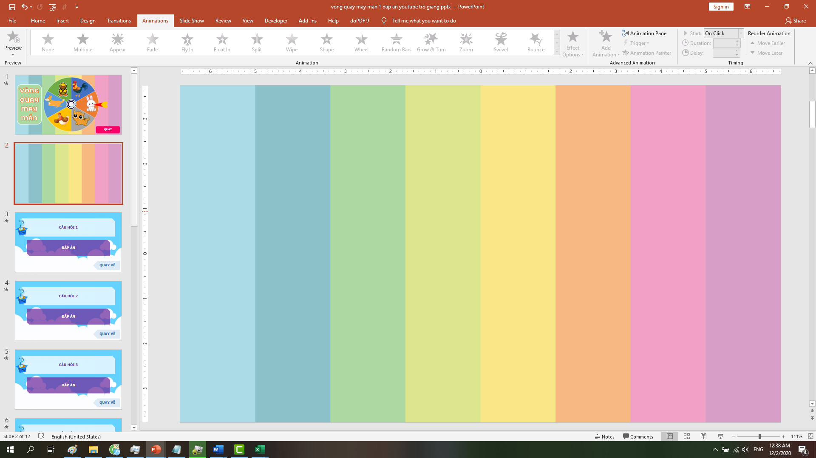

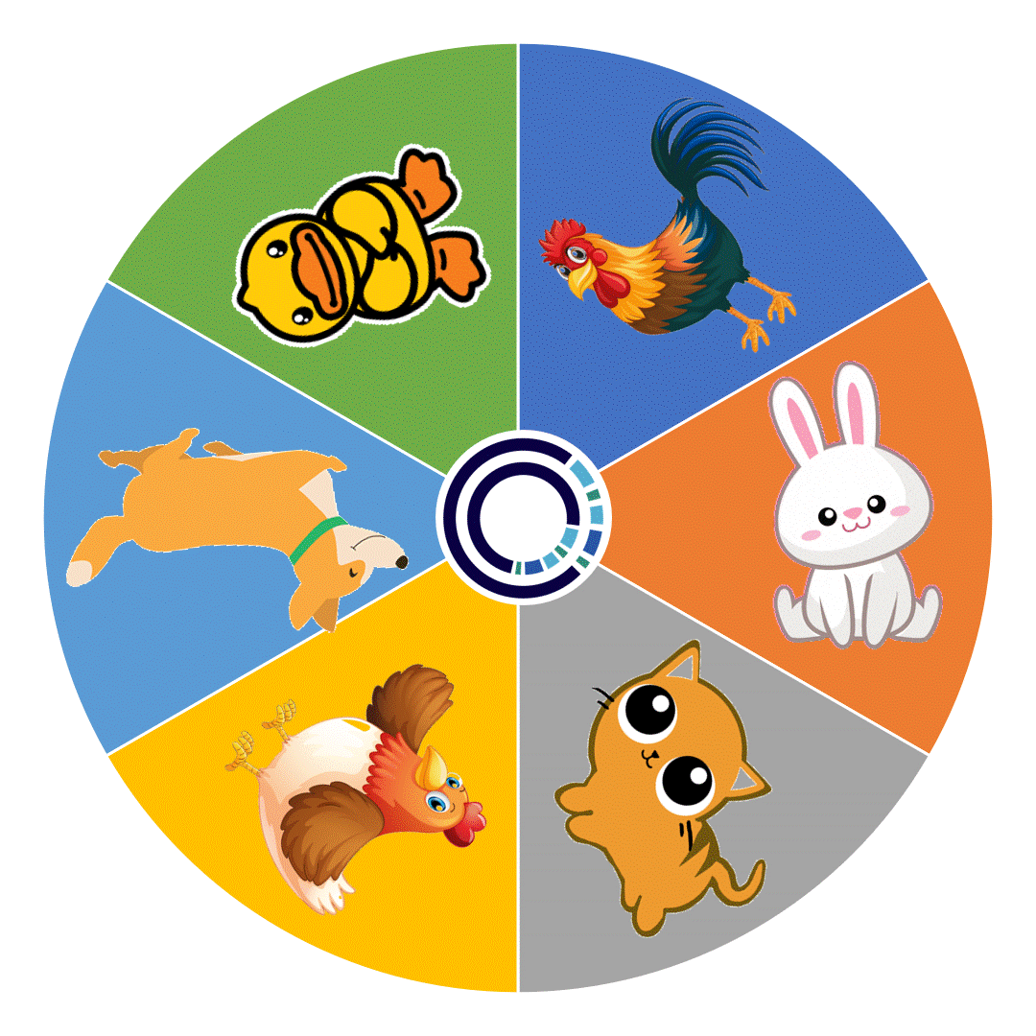

Vòng quay may mắn
QUAY

Slide 10



23 + 40
Chọn đáp án đúng
a. 63
b. 53

Slide 11
VÒNG
QUAY
MAY
MẮN
QUAY

Slide 12
31 + 20 =
Chọn đáp án đúng
a. 61
b. 51

Slide 13
VÒNG
QUAY
MAY
MẮN
QUAY

Slide 14
50 + 23 =
Chọn đáp án đúng
a. 83
b. 73

Slide 15




Chú ếch tính đúng phép tính trên một lá mới được nhảy sang lá tiếp theo. Bạn hãy giúp chú ếch về đích nhanh nhé.
Đích
76
56 + 20
57
53 + 4
50 + 30
80
Notes:
Click vào từng ô để hiển thị đáp án.

Slide 16


